Slide 1
컴퓨터공학설계및실험I 기말 프로젝트 < Amazing BeatFall! >
20161250 이지호

Slide 2
Amazing BeatFall!
- < WaterFall > 기반
- BeatBall이 Pedal에 부딪히면 여러 악기 샘플이 재생되어 Beat & Melody 를 시각적으로 구현하는 Program
- BeatBall을 낙하시키기 전, Drag & Drop으로 Pedal의 위치와 각도, BeatBall이 생성될 Box의 위치 등을 조정할 수 있음

Slide 3
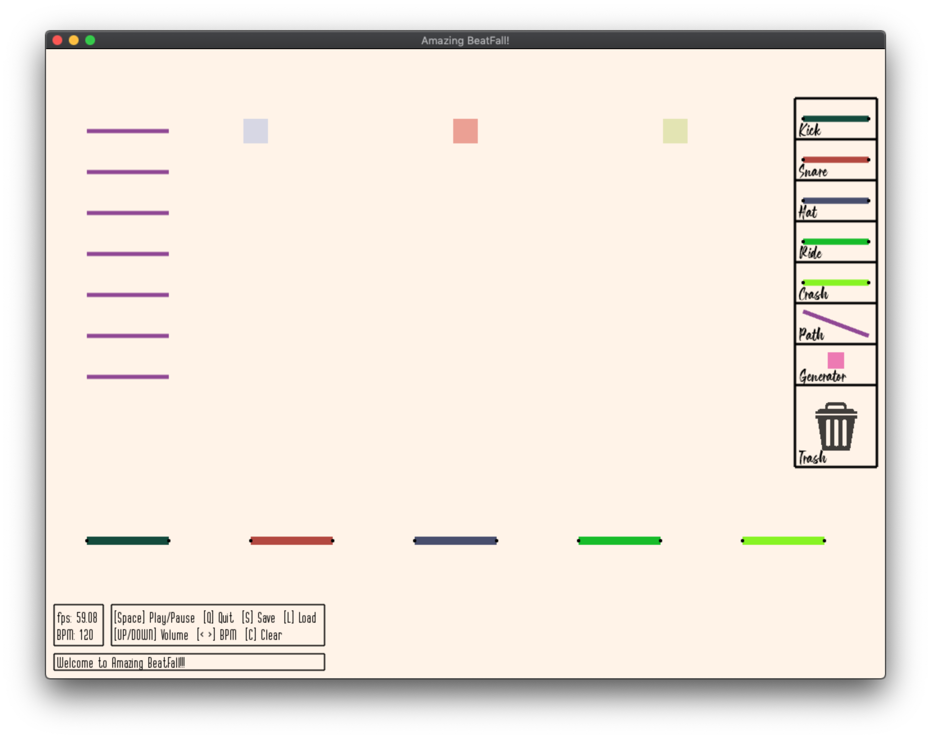
Amazing BeatFall!
Side Menubar
구조물을 추가하거나 삭제
Program Status Monitor
현재 program의 status, system alert message 등을 표시함

Slide 4
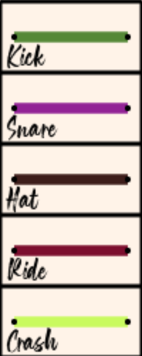
Amazing BeatFall!
Pedal
Kick, Snare, Hat, Ride, Crash 총 5가지로 구성
프로그램 실행 시 색상은 랜덤하게 지정
직선 + 양 끝에 검은 점으로 표시

Slide 5

Amazing BeatFall!
Path
Pedal class를 이용하지만 양 끝에 점을 표시하지 않고 flash()도 수행하지 않음

Slide 6
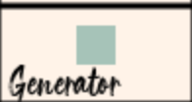
Amazing BeatFall!
Generator
BeatBall을 생성하는 객체
각 Generator는 자신의 색을 가진 BeatBall을 생성함

Slide 7
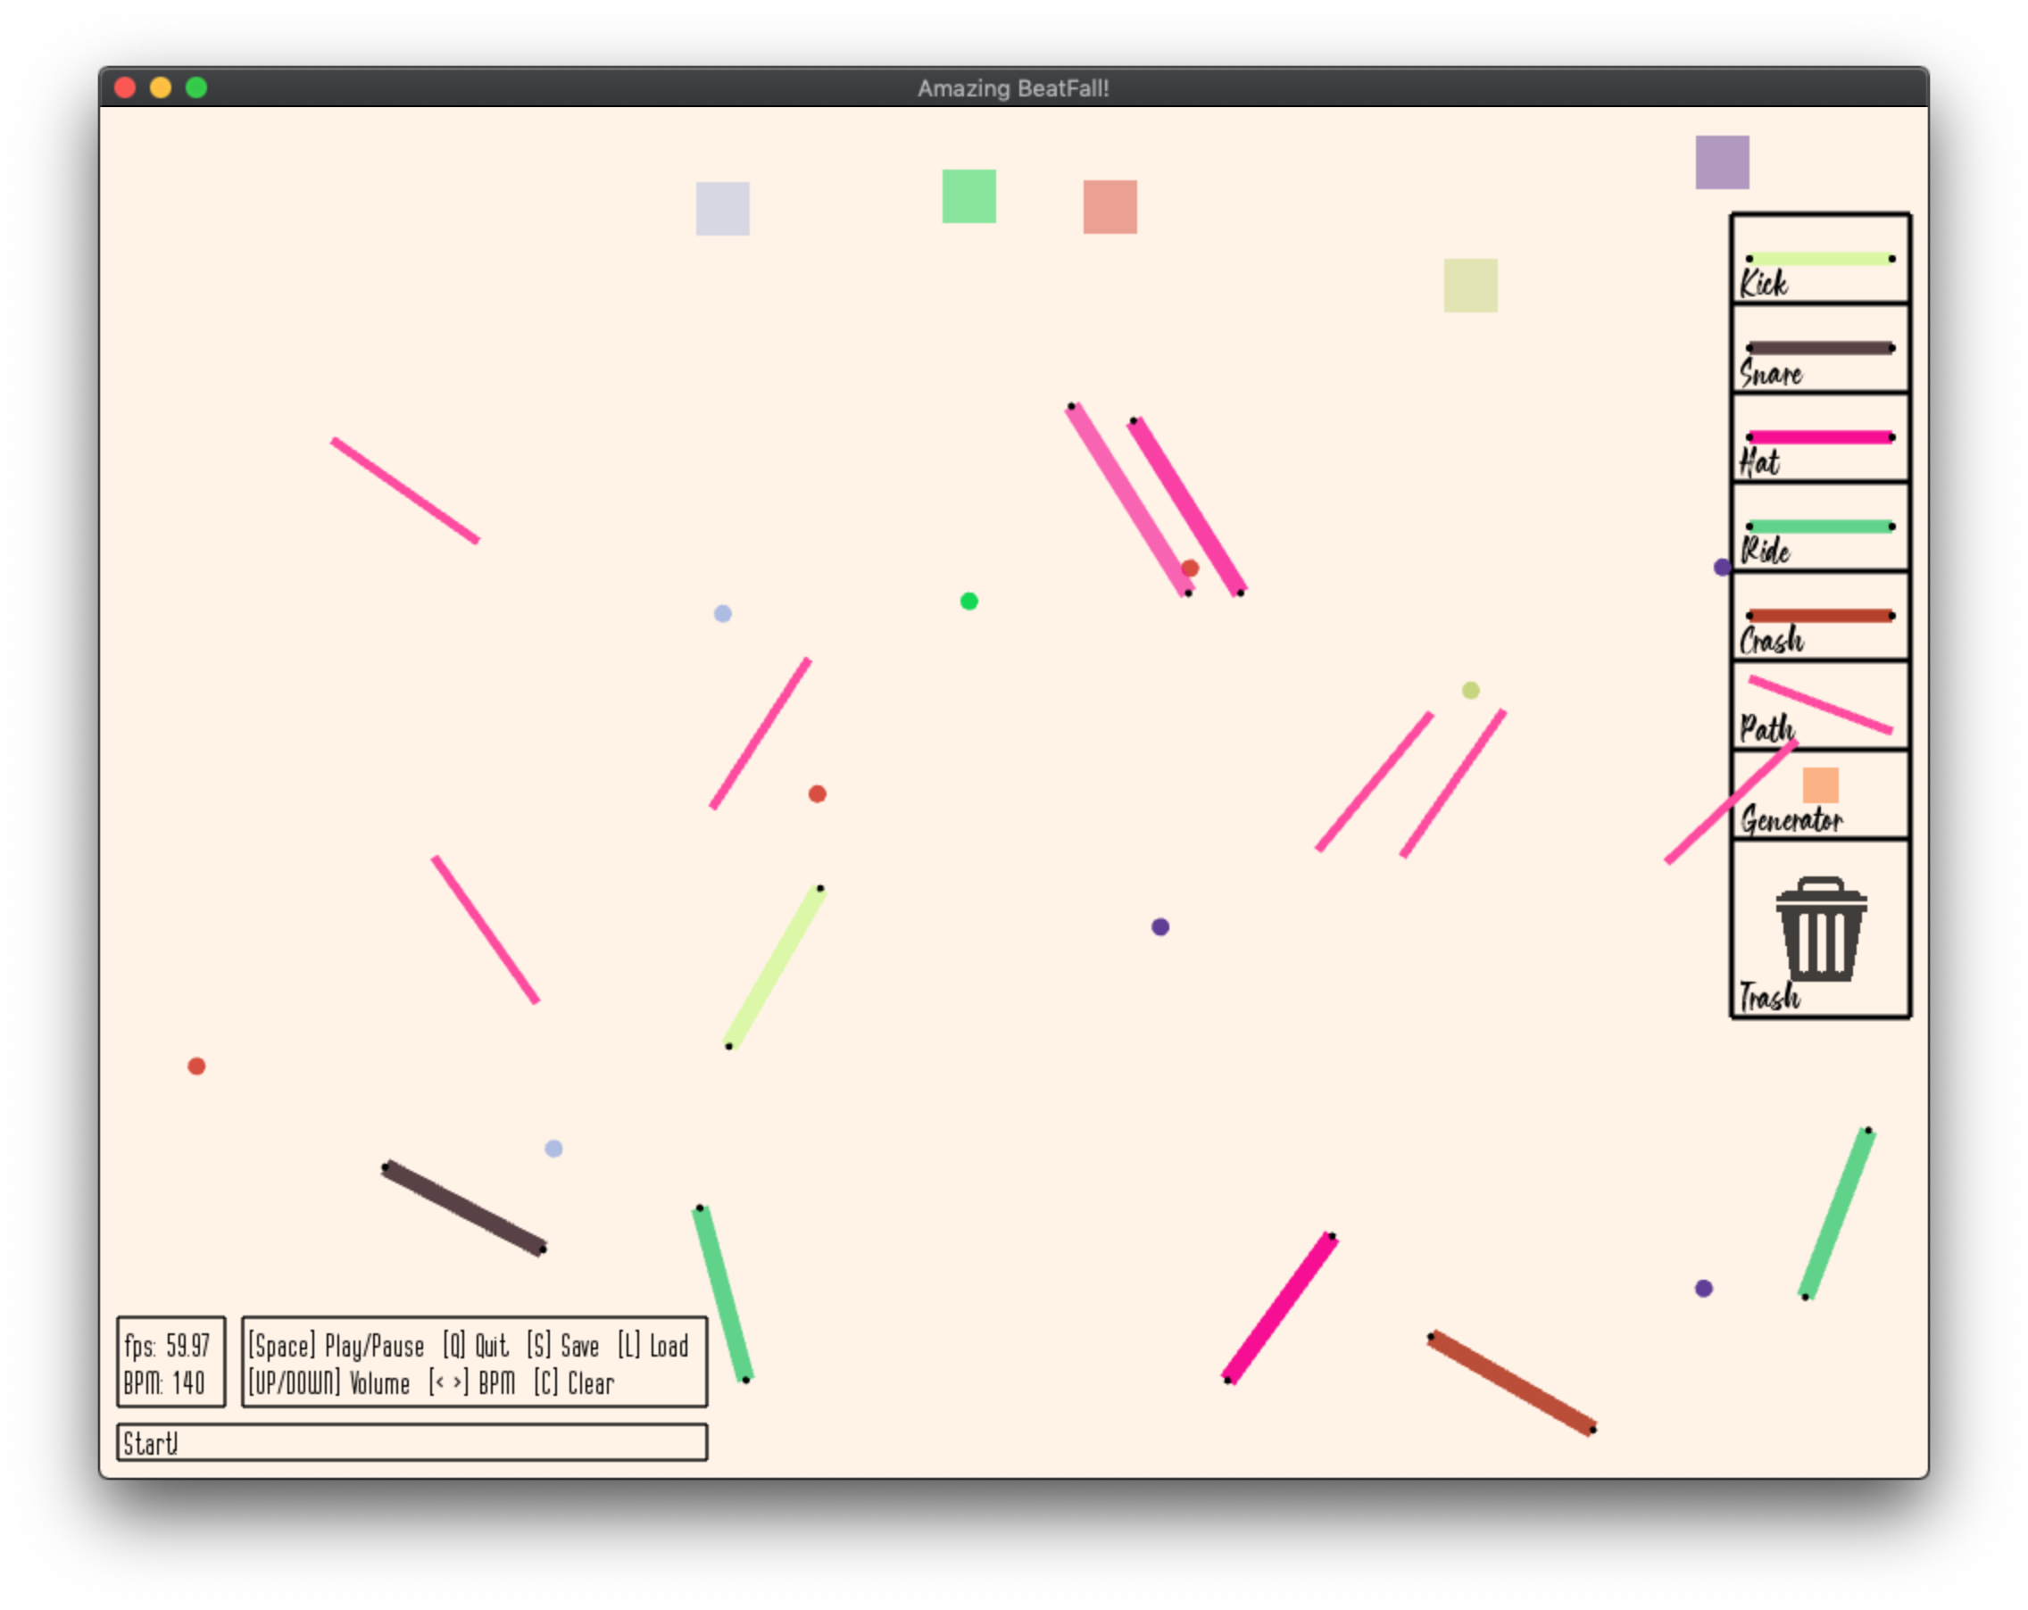
Amazing BeatFall!
Example

